Slide 1

计算机网络实验三:PCAP侦听和分析
网络协议的抓包分析与底层网络流量监听
汇报人:王子恒|软件工程2024级卓越班|2026年4月17日

Slide 2


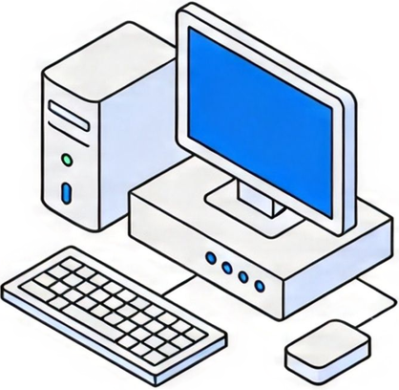
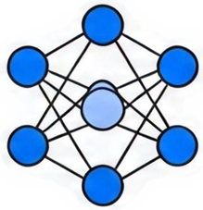
实验目的与环境
实验目的
实验环境
理解数据链路层、网络层、传输层和应
用层的基本原理
掌握用Wireshark观察网络流量及验证各
种网络协议数据格式
掌握用Libpcap/WinPcap库侦听处理以太网
帧和IP报文,并进行数据统计与解析
操作系统:Windows 11
编程语言:C++、Python
工具软件:Wireshark、Npcap

Slide 3


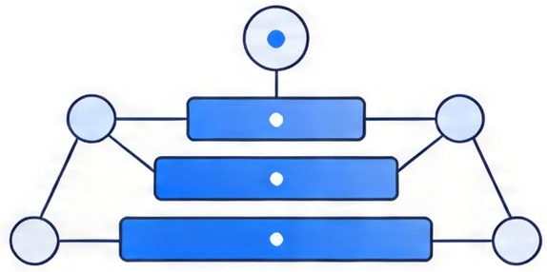


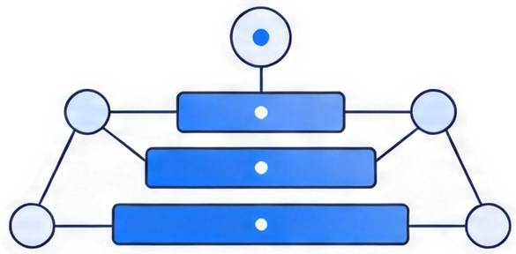


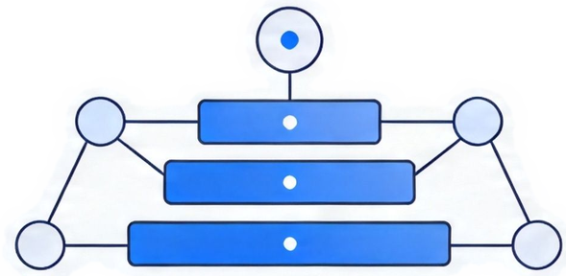

第一部分:数据格式与地址验证
帧格式分析
通过Wireshark观察帧的到达时间、总字节数以及协议封装层次
eth:ethertype:ip:tcp四层协议栈
IP报文格式解析
验证IPv4版本与20字节头部长度
载荷长度计算:总长度1500减去头部20等于1480字节
验证标志位(Don't fragment不分片标志)与生存期(TTL)
地址验证
通过命令行ipconfig/all获取本机MAC地址和IP地址
与Wireshark抓包数据中的源MAC地址、源IP地址进行精准比对
验证数据流向

Slide 4


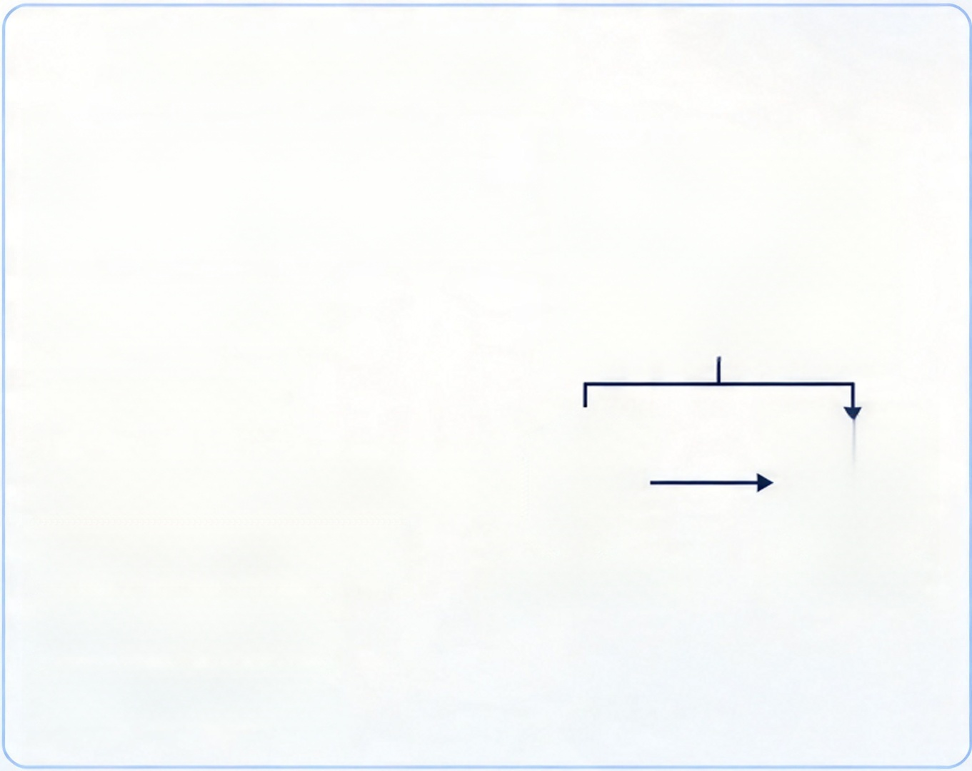
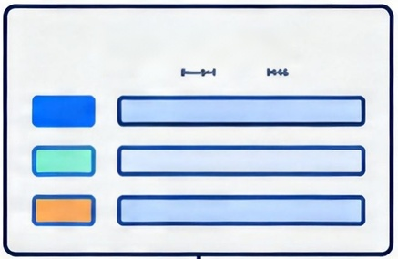


第一部分:TCP与应用层协议分析
TCP段格式分析
FTP协议命令与响应
解价源端口号、
目的端口号
滑动窗口大小参数
使用netstat-p tpc命令查看本
机端口,与抓包结果中的端号
号相互认认
观察控制连接明文指今
FTP客户端
AUTH TLS(请求安全连接)
USER(用户名)
PASS(密码)
观察服务端响应状码200
227(进入被动模式)
230(登录成功)
530(登录失败)
FTP客户端
命令成功

Slide 5












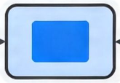

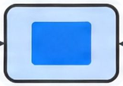

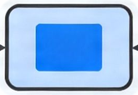

第二部分:TCP机制深度观察(实验设计)
实战思路
编写自定义的Python TCP握手与挥手发包器,生成纯净的流量用于Wireshark分析
利用socket和threading
模块在一个进程内模拟客
户端与服务端通信
在本地回环地址
(127.0.0.1)上动态分
配空闲端口建立连接
脚本运行后自动打印专属
的Wireshark过滤表达式
(autcp.port==xxxx)(autcp.port == xxxx)(autcp.port==xxxx)
抓包避坑指南
关键点:由于数加在本地回坏必须在Wireshark中监听虚拟网卡 Adpter forb
loopback traffic capture
(Npcap Loopback Adapter),否则无法捕获流量

Slide 6





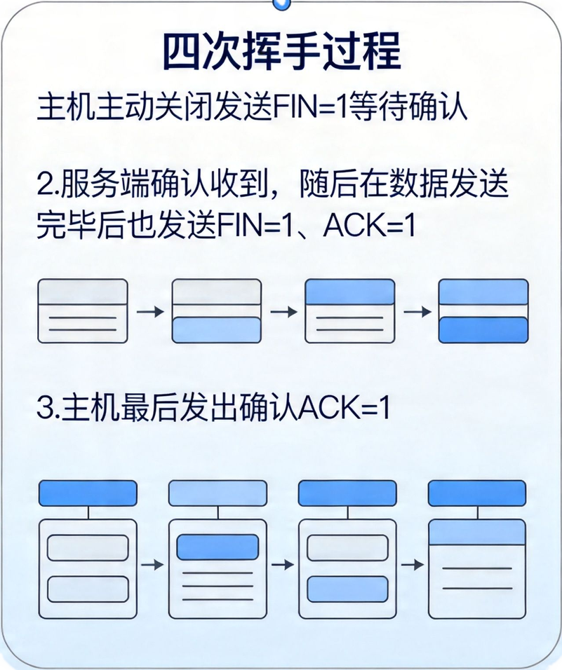





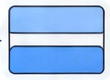

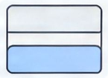





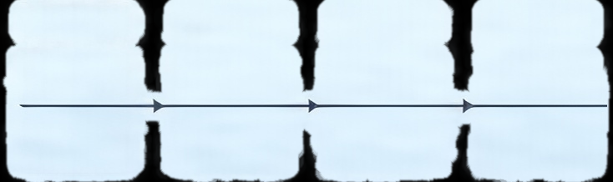








第二部分:TCP机制深度观察(流量分析)
三次握手过程
滑动窗口与拥塞控制
客户端发送SYN=1,seq=0
TCP通过Win字段对连接进行流量控制
2.服务端回复SYN=1,ACK=1,
seq=0,ack=1
2.确保发送方不超过接收方的窗口值
拥塞窗口随网络情况动态改变
3.客户端确认ACK=1,seq=1,ack=1
4.初始较小,随后变大以传输更多分组

Slide 7



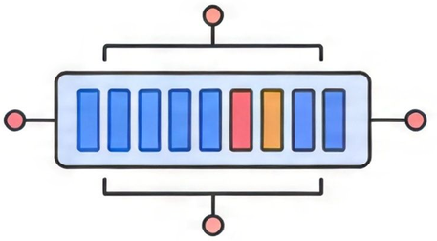

第三部分:PCAP库底层网络侦听(C++)
70%核心逻辑
30%
定义Packetlnfo结构体,提取以太网帧头中
的:源MAC、目的MAC、
源IP、目的IP及帧长度;
利用时间库格式化当前
系统时间
侦听目标
使用PCAP库在数据链路层直接监听网
络数据流
统计与输出
对捕获的流量按不同MAC地址和IP地址进行分组统计;
统计Packet数量与Bytes大小;将解折的底层四元组与时间戳数据导出为CSV格式文件

Slide 8


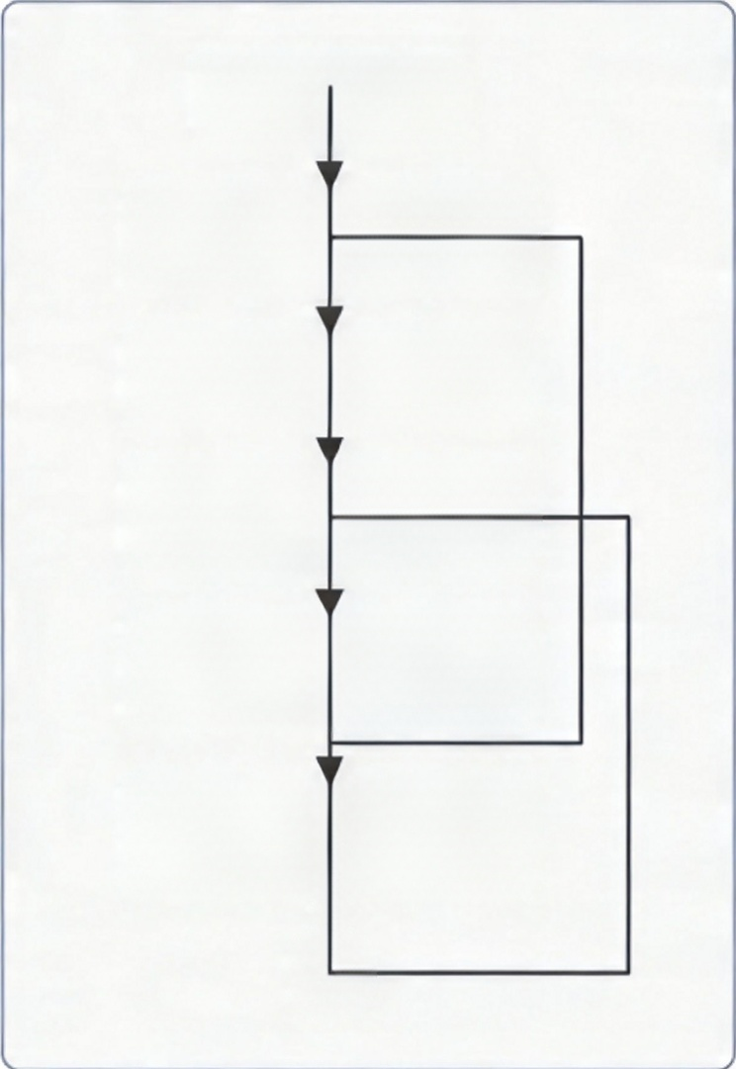



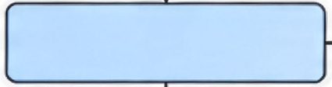




第四部分:应用层协议嗅探与解析
FTP协议嗅探
监听TCP21端口,捕获USER和PASS后的明文登录名与口令;
利用四元组(源IP/端口、目标IP/端口)作为Session Key缓存状态;
通过抓取230(成功)或530(失败)响应码判定结果;
记录到CSV日志
HTTP/HTTPS(HUSTOJ)嗅探
截获明文POS的application/x-www-form-rlencoded登录请求;
识别经JavaScript MD5处理后提交的密码字段;
依据服务端返回的脚本特征(如alert或window.location.href)判
断验证结果;应对TLS:服务端使用固定自签名证书时,可用Wire
shark导入私钥恢复HTTP内容

Slide 9













代码实现与开源
代码结构
实验包含C++底层帧解析与Python应用层逻辑还原两套代码体系
开源托管地址
仓库一:
仓库二:
仓库三:
FTP协议嗅探
PCAP底层统计
https://gitee.com/
vintces/hwproject12
HTTP(HUSTOJ)嗅探
https://gitee.com/
vintces/hwproject13
https://gitee.com/
vintces/hwproject14

Slide 10









实验总结
理论验证闭环
底层编程实践
通过Wireshark验证了链路层、网络层
和传输层的头部格式;直观观测了TCP
连接的建立、断开以及窗口滑动机制
基于C++PCAP库的开发,深入到数
据链路层;
掌握了直接获取并统计网卡流量的能力
应用层攻防视角
整体收获
利用Python编写嗅探脚本;针对FTP明文
文传输与HTTP前端加密体系进行剥离;密
码凭据提取,深化了对网络安全的理解
强化了对网络协议栈纵向结构、数据
封装格式及底层网络编程的实际掌握

